Slide 1
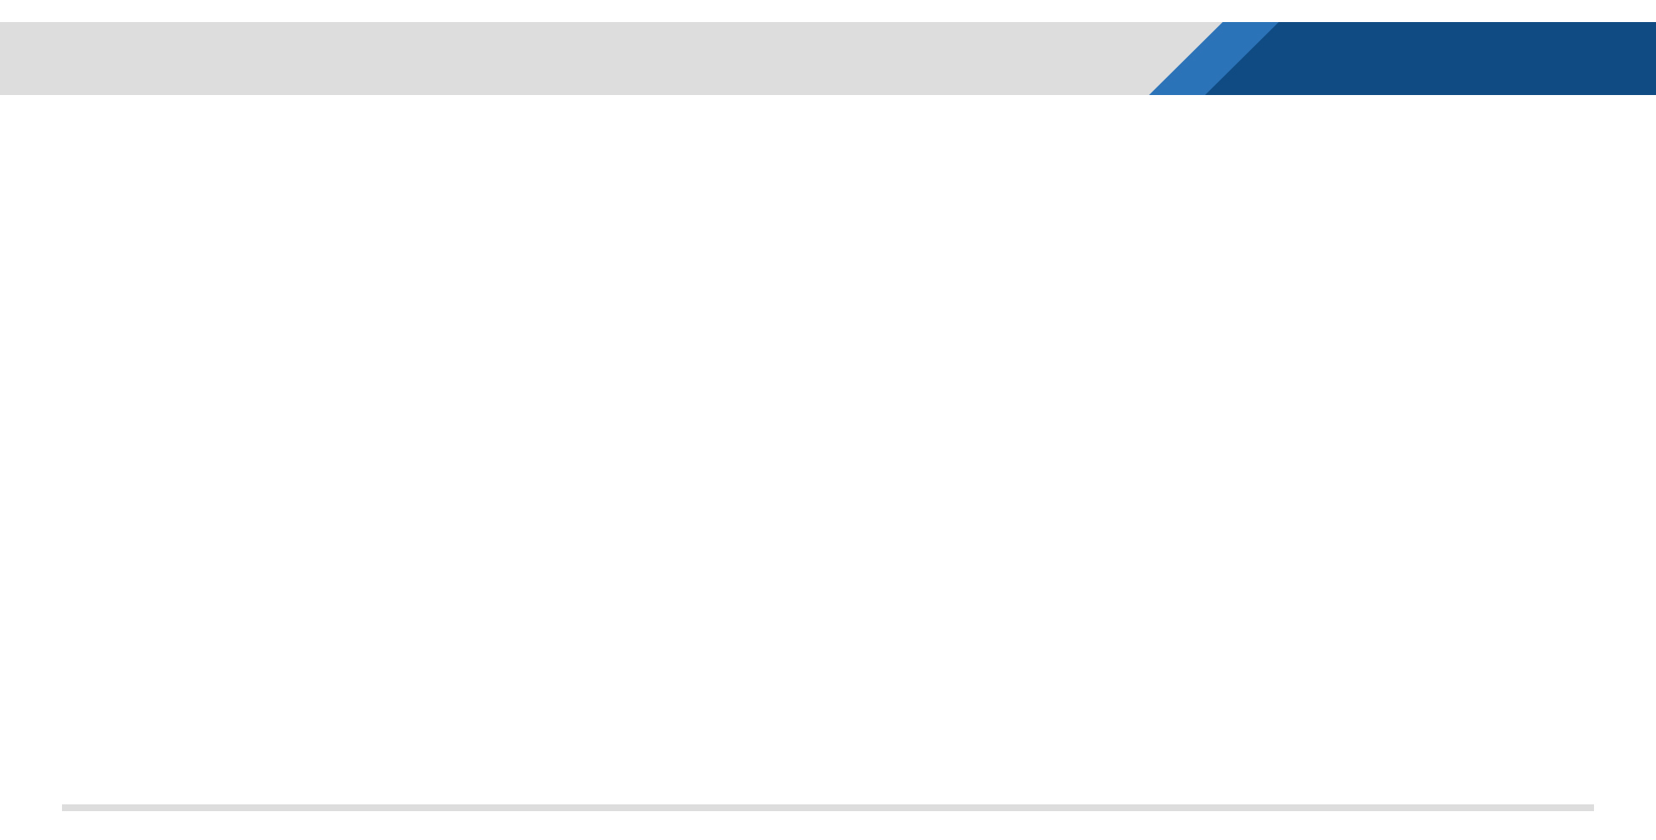
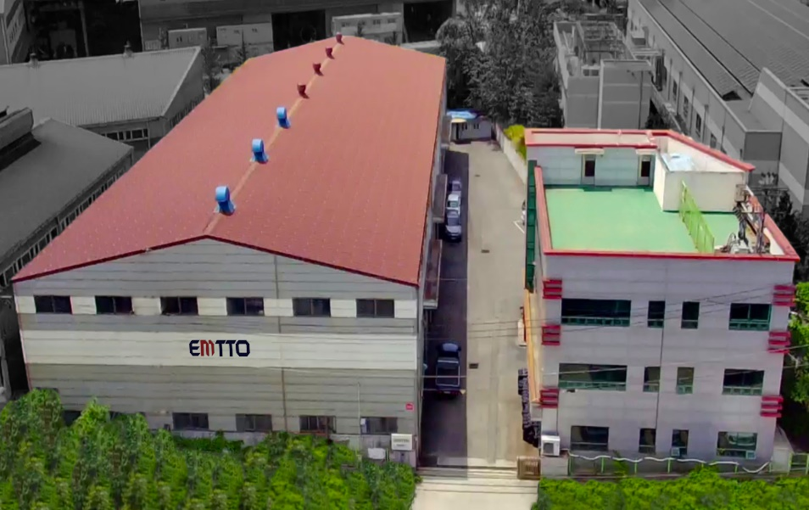
Company Presentation

Slide 2
INDEX
회사소개
CEO 인사말
설비현황
연혁
생산설비현황
조직도
와이어컷팅
생산품목
인증서
프레스
프레스타발
MCT / 권선기
와이어컷팅가공
진공함침기 / 산업용오븐
와인딩
슈퍼드릴 / 금형제작가공기
금형제작
진공함침
MCT 가공

Slide 3
회사소개 - 인사말
엠토(주)를 방문해주신 고객 여러분 반갑습니다.
엠토(주)는 1995년 시작한 태창정밀에서 2011년 엠토(주)로 사명을 변경하여 모터 시작품을 전문적으로 제작하고 있습니다.
Stator와 Rotor Core 간이금형 제작 기술을 기반으로 와인딩, 인슐레이터, Shaft, Housing등 가전용부터 산업용, 의료용, 자동차용까지 모터 관련 전 품목을 제작하며 특히 가전용과 전기자동차용 모터 코어 간이 금형 기술은 20년 정도 국내 메이저 업체와 다양한 타입을 공동으로 개발함으로써 국내 최고의 기술과 노하우를 보유하고 있으며 그동안 축적된 제작 기술을 기반으로 여러 산업 분야의 다양한 모터 Assy를 제작하고 있습니다.
이제 엠토(주)는 코어 전문 제작업체를 넘어 모터 완전품 제작업체로 성장하고 세계시장 공략에 꿈과 열정을 갖고 도전하여 세계 속의 엠토(주)로 거듭나겠습니다. 앞으로도 엠토(주)는 우수한 품질과 경쟁력 있는 가격으로 적기 공급을 약속드리며 고객과 함께하는 기업으로 성장하겠습니다.
엠토(주)의 발전을 위해 지속적인 관심과 사랑을 부탁드립니다. 감사합니다.
대표이사 조현효

Slide 4
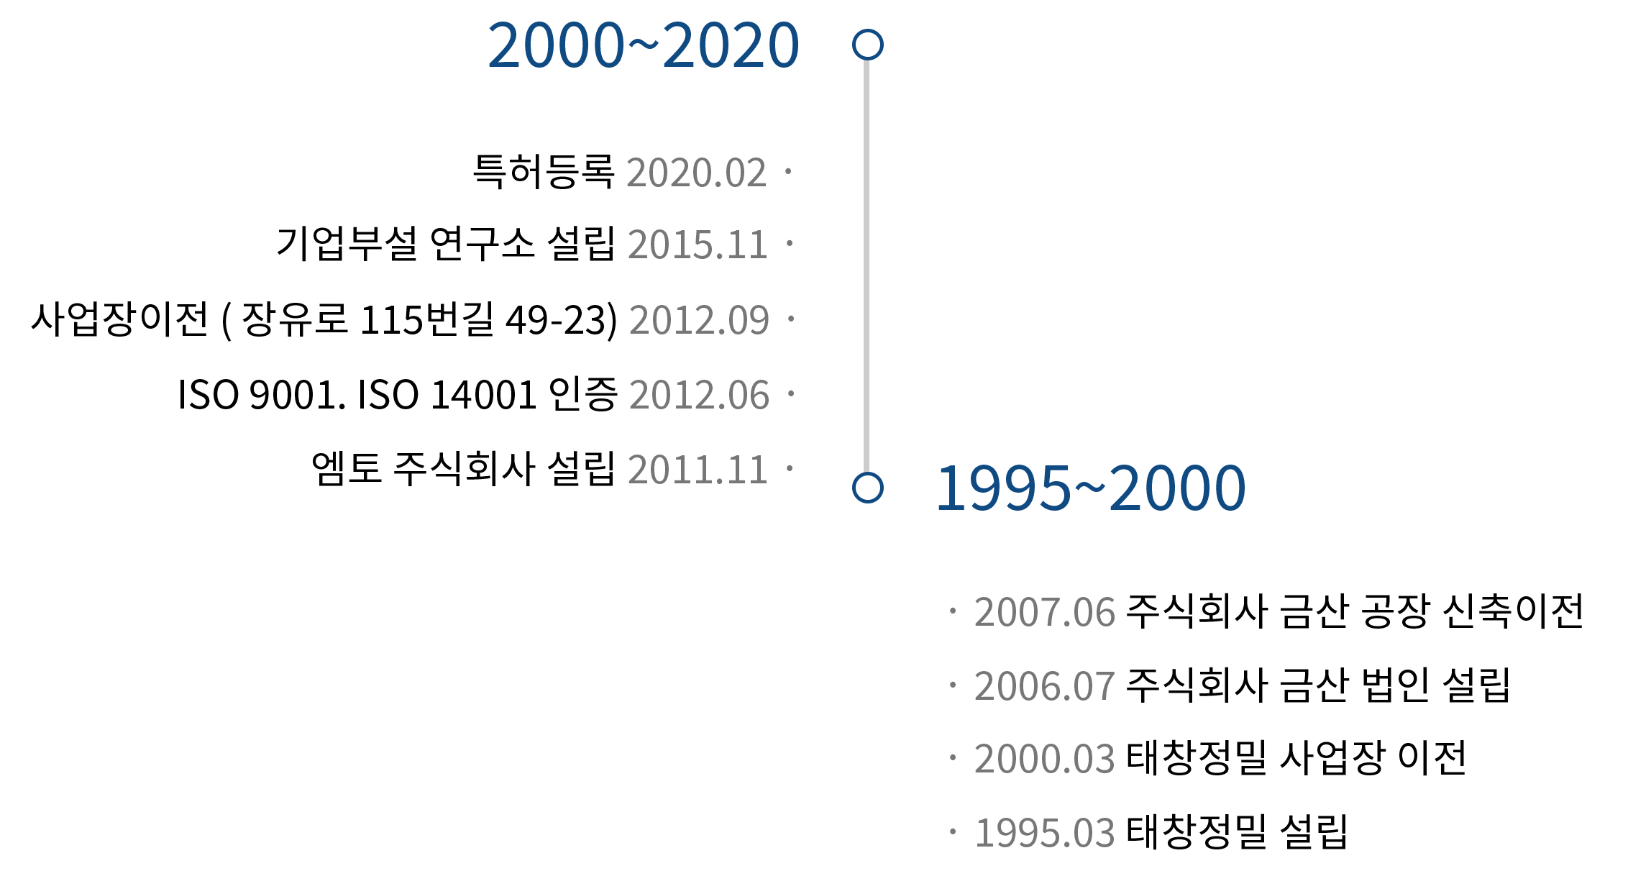
회사소개 - 연혁

Slide 5
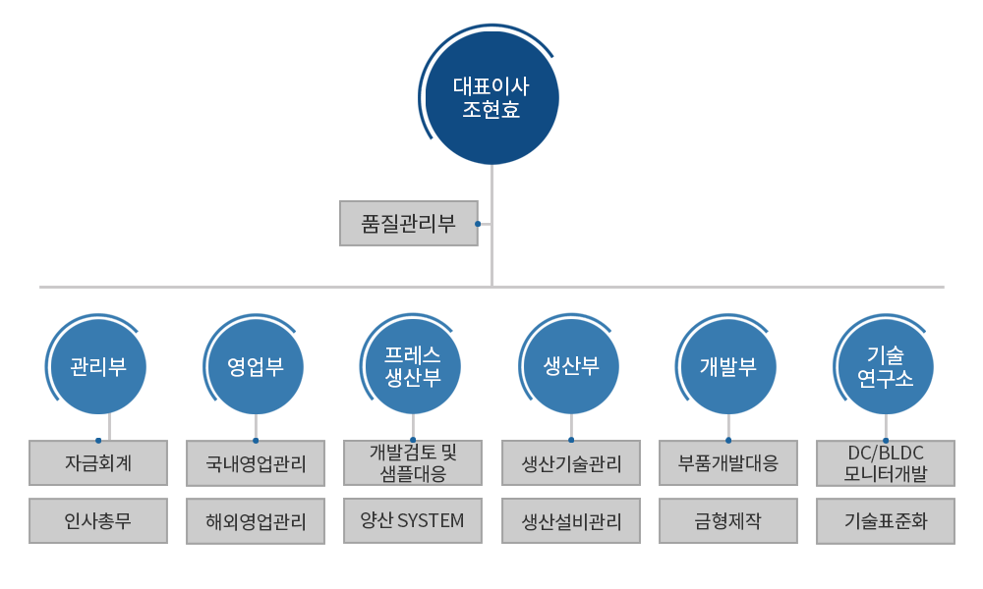
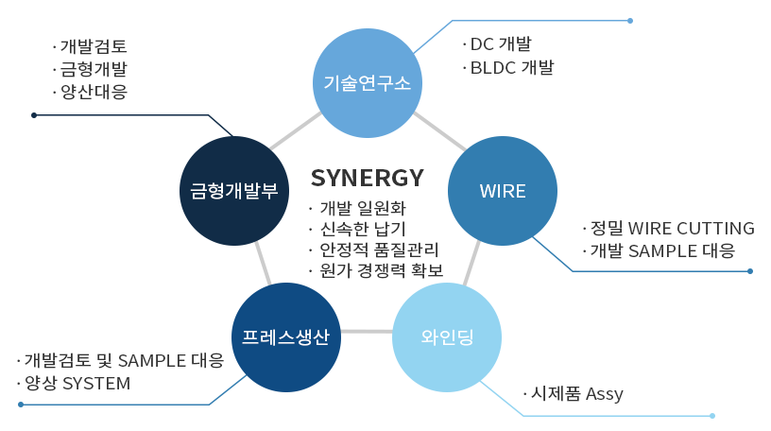
회사소개 - 조직도

Slide 6
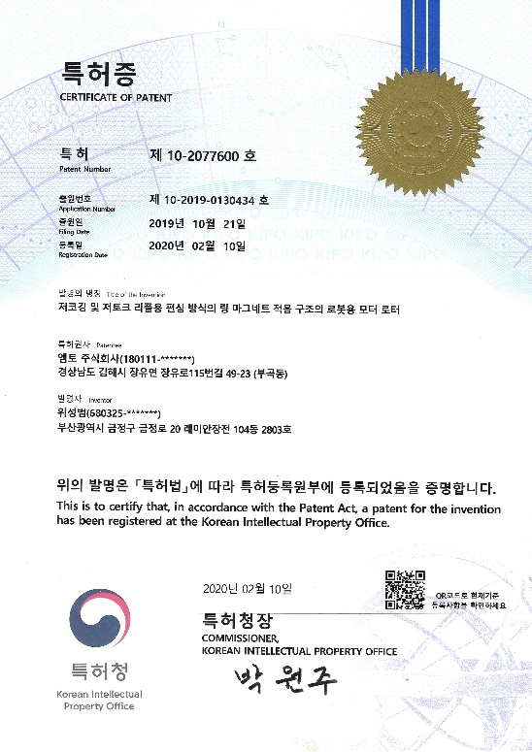
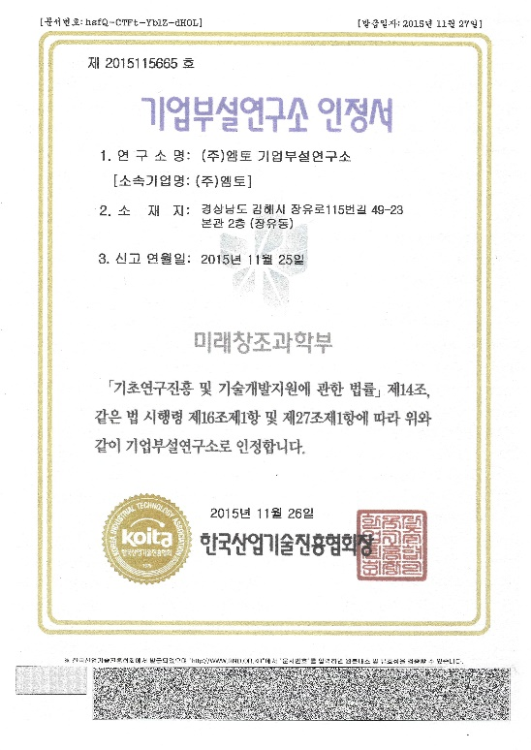
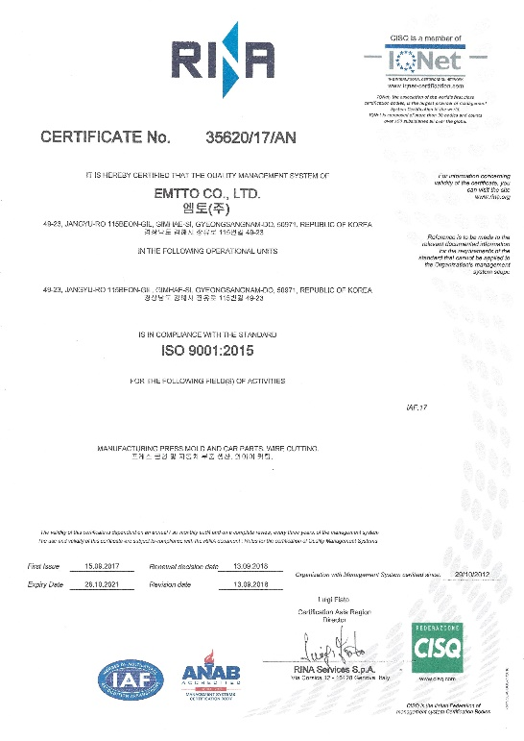
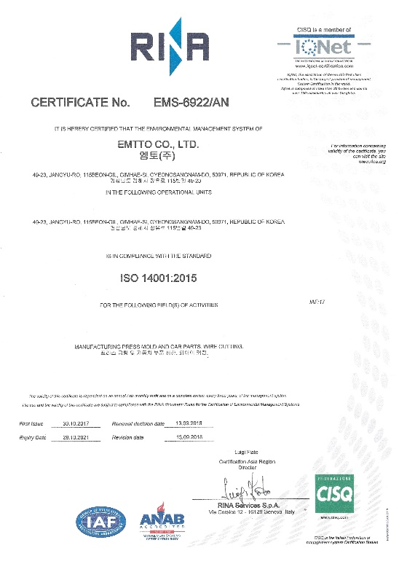
회사소개 - 인증서
특허증
기업부설연구소 인정서
아이에스오 인증원㈜
아이에스오 인증원㈜

Slide 7
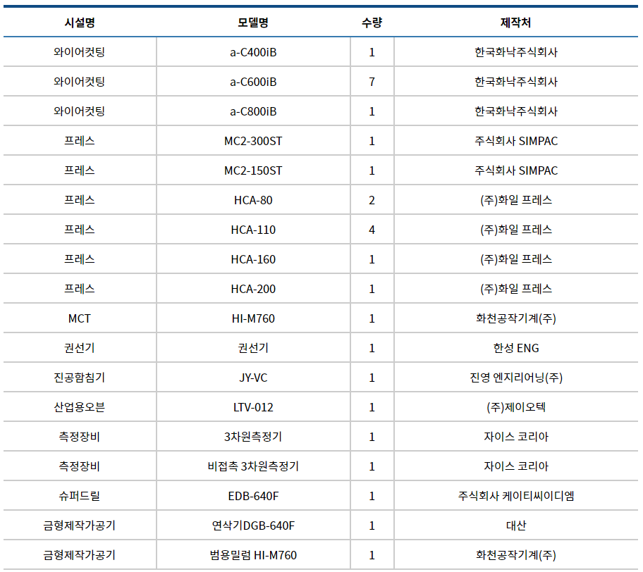
생산설비 - 생산설비현황

Slide 8
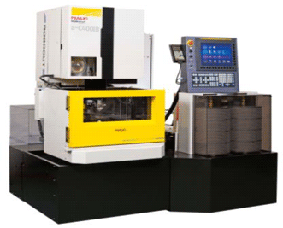
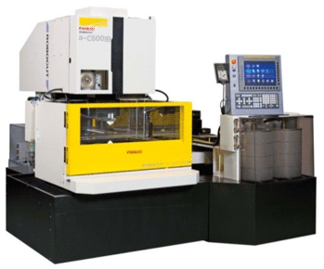
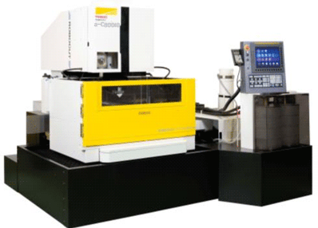
생산설비 - 와이어컷팅

Slide 9
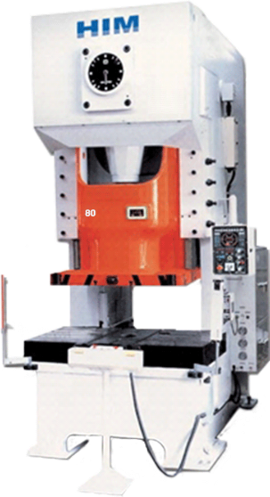
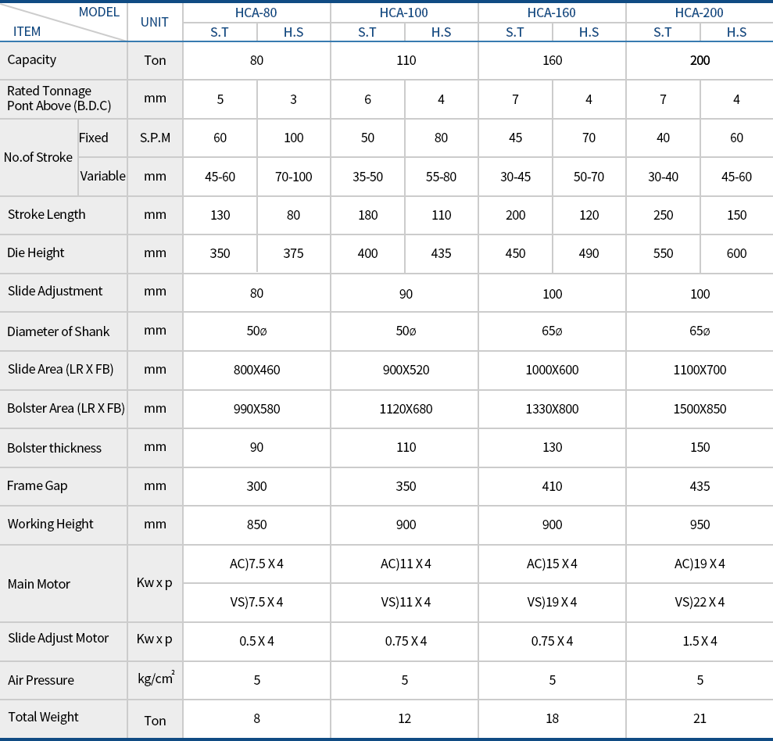
생산설비 - 프레스

Slide 10
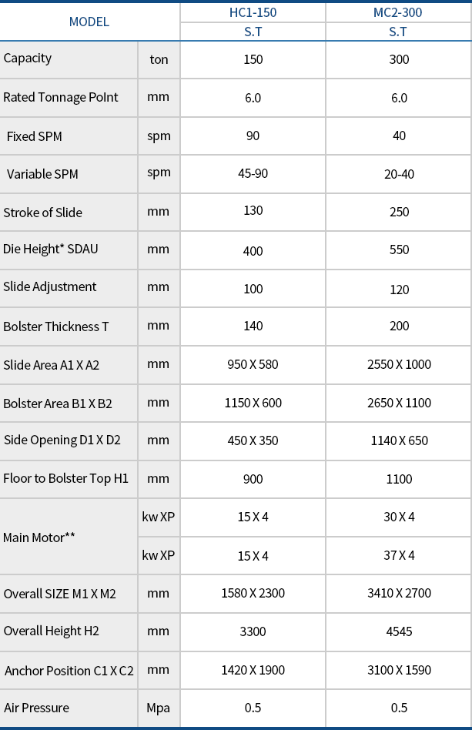
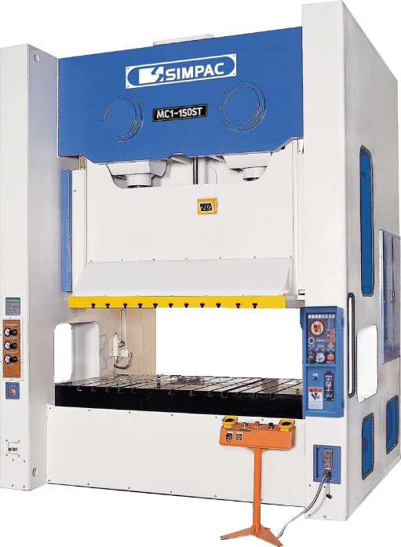
생산설비 - 프레스

Slide 11
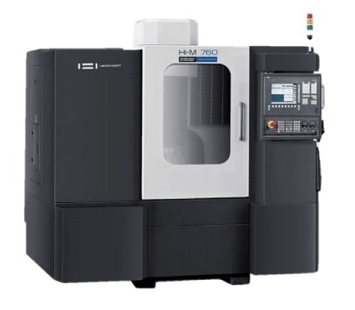
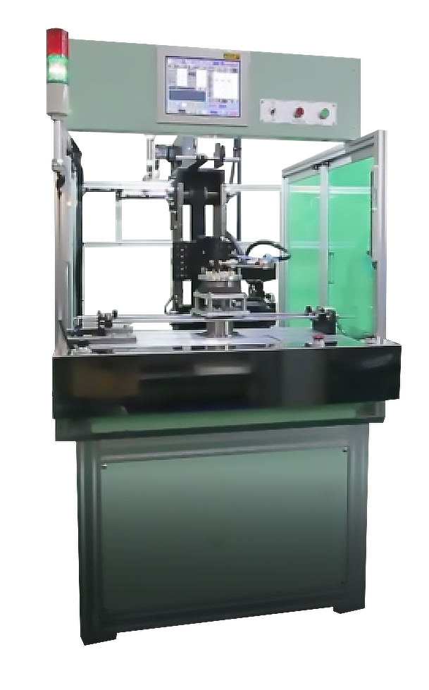
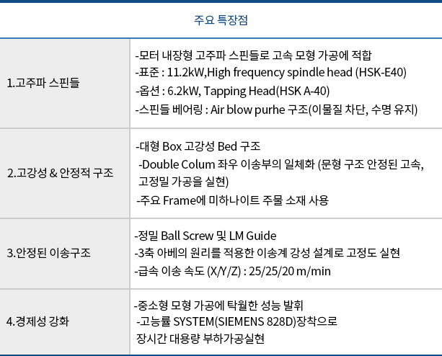
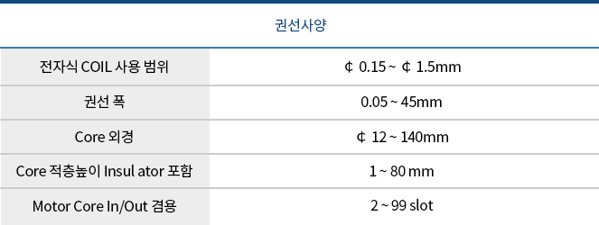
생산설비 - MCT / 권선기

Slide 12
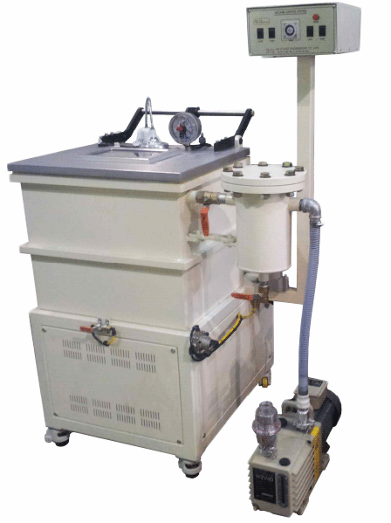
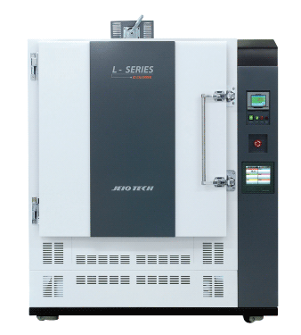
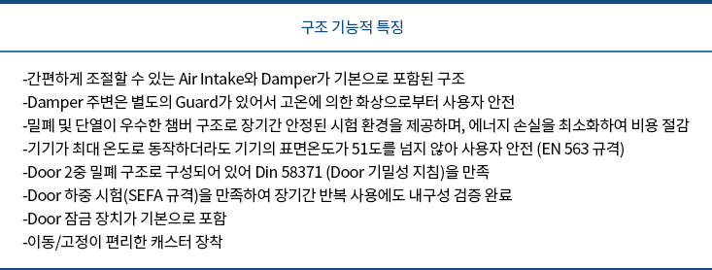
생산설비 - 진공함침기 / 산업용 오븐

Slide 13
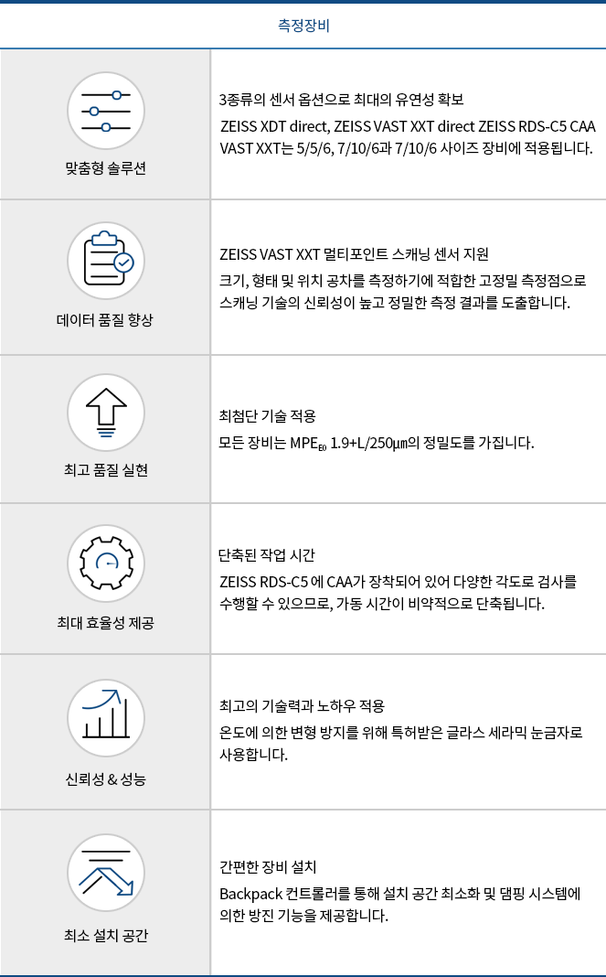
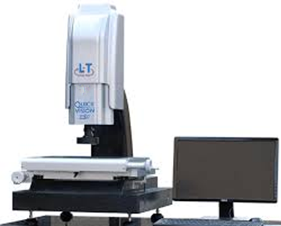
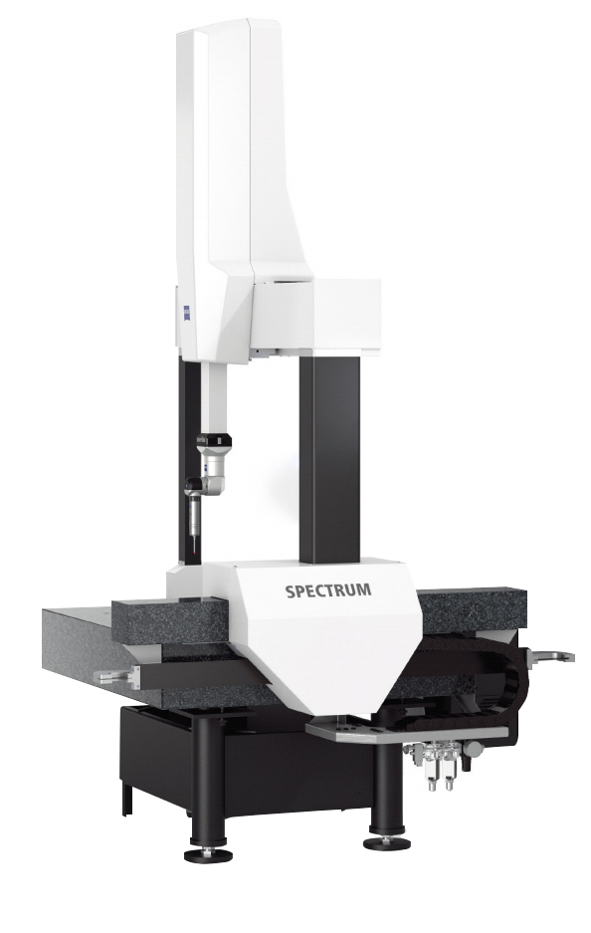
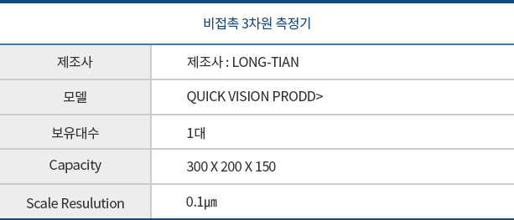
생산설비 - 측정장비

Slide 14
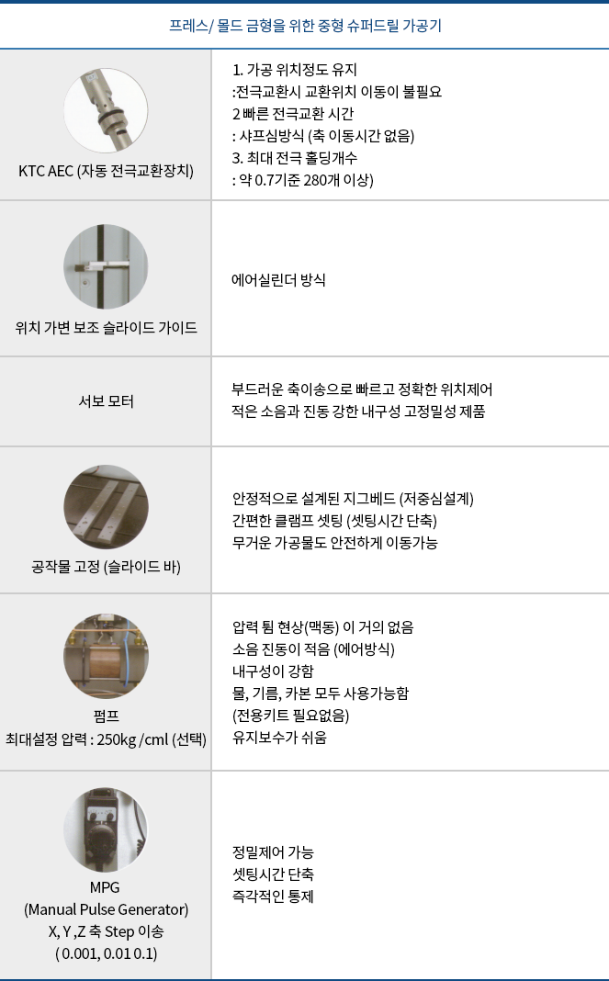
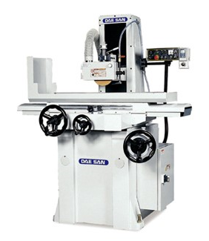
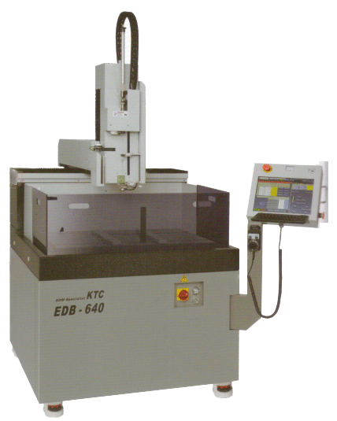
생산설비 - 슈퍼드릴 / 금형제작가공기

Slide 15
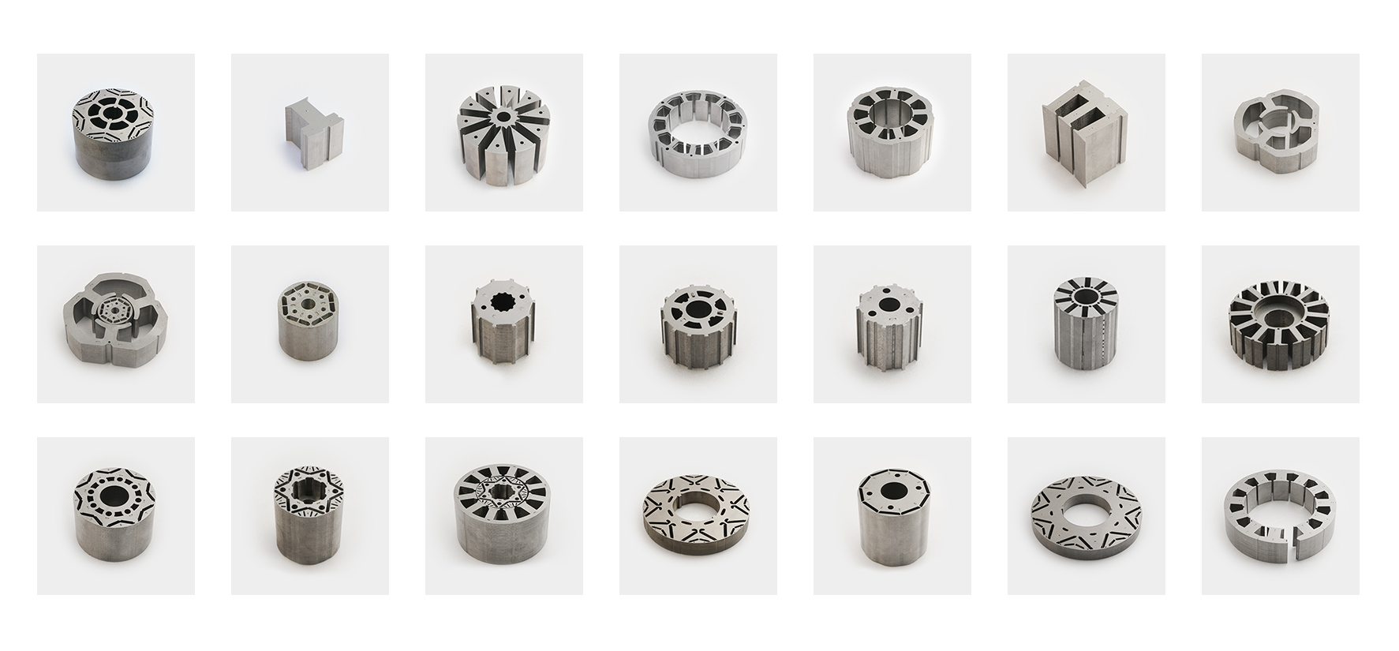
생산품목 - 프레스타발

Slide 16
생산품목 - 프레스타발

Slide 17
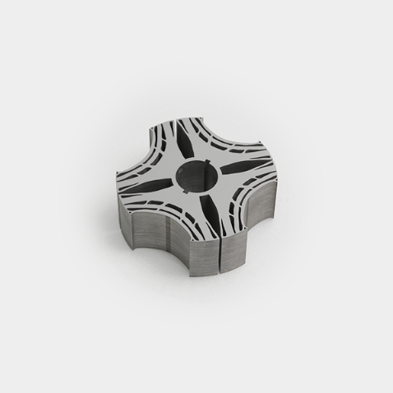
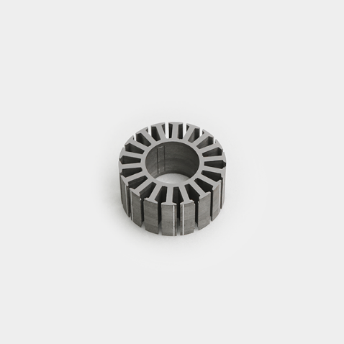
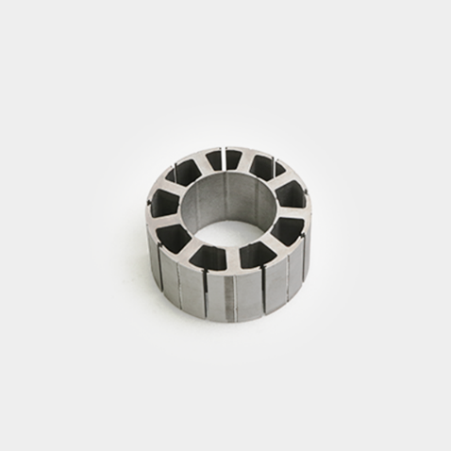
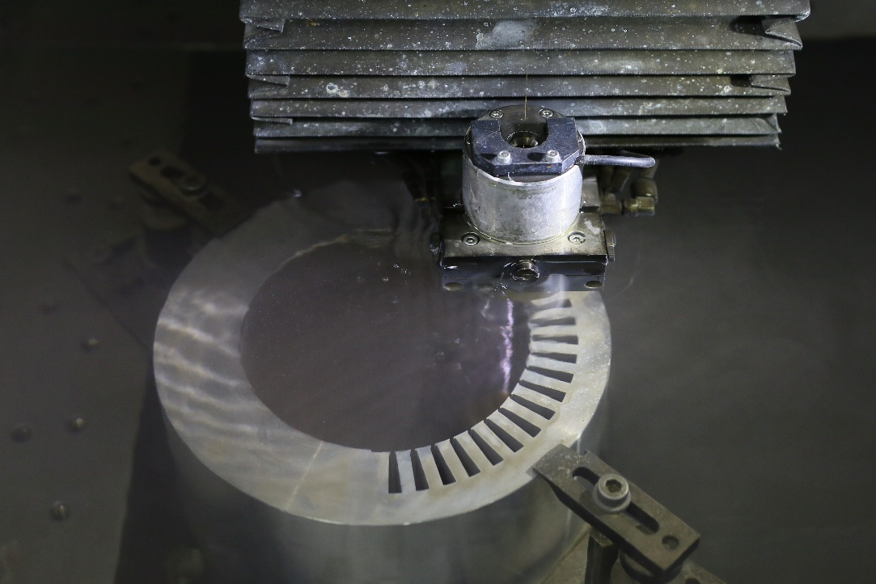
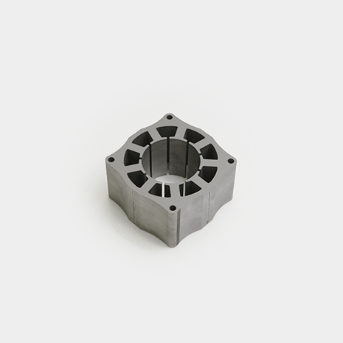
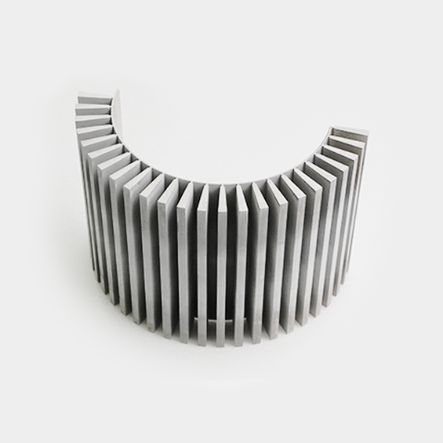
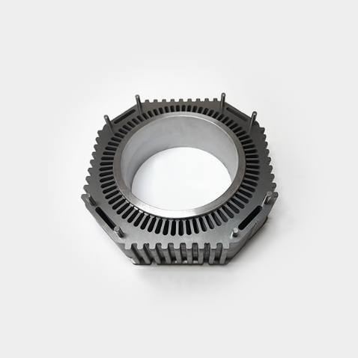
생산품목 - 와이어컷팅

Slide 18
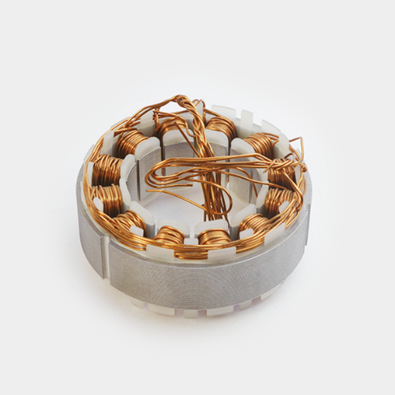
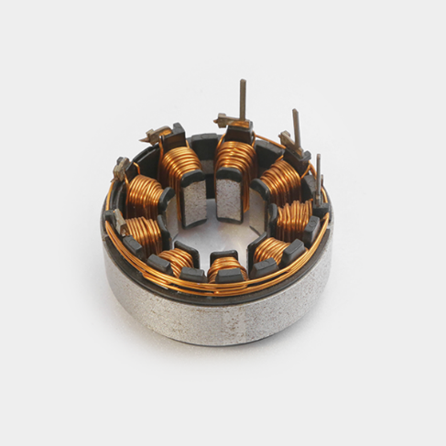
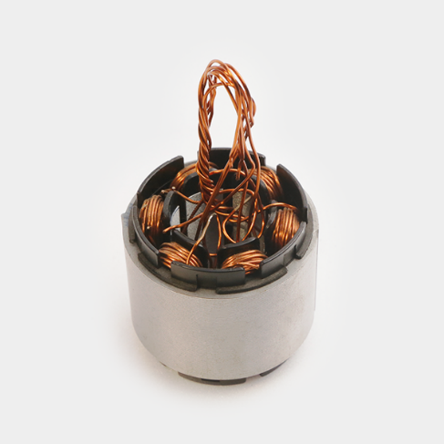
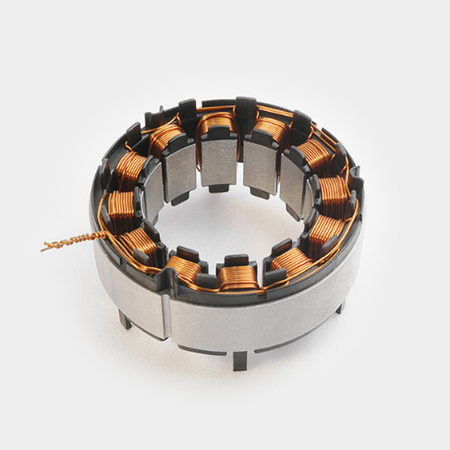
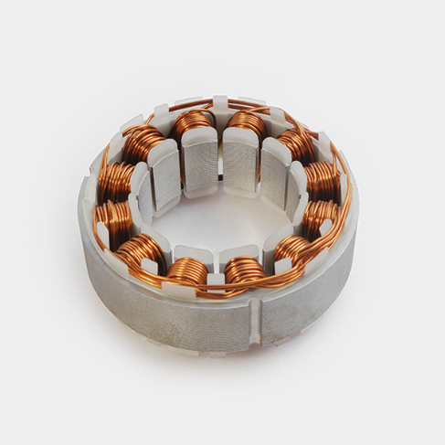
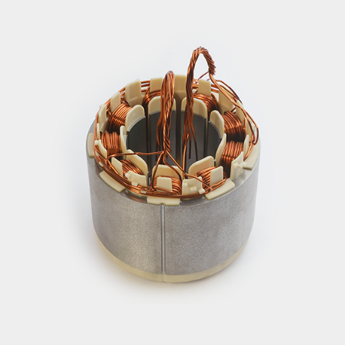
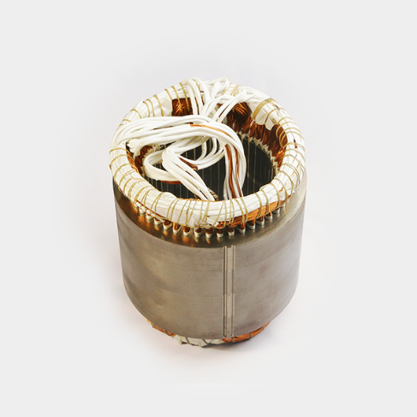
생산품목 - 와인딩

Slide 19
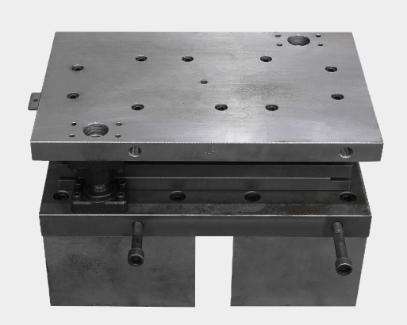
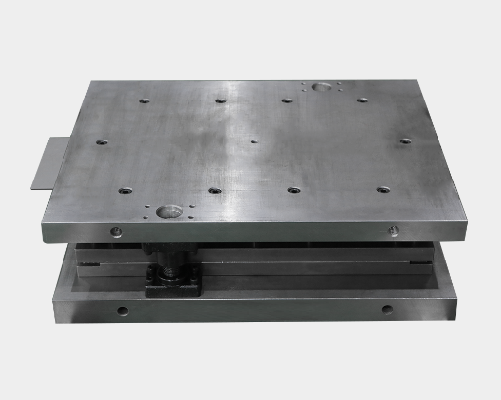
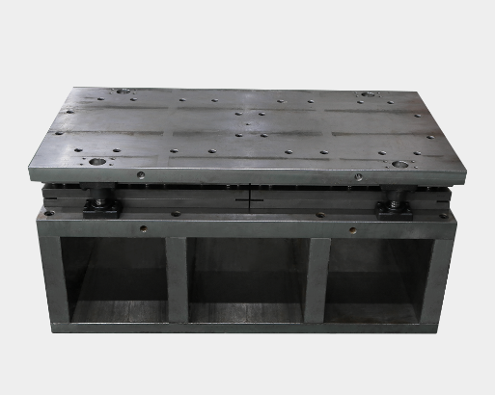
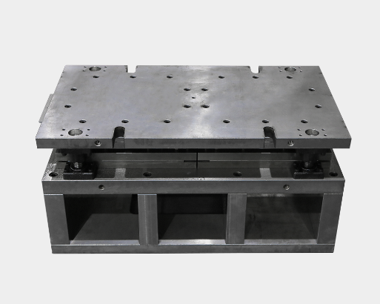
생산품목 - 금형제작

Slide 20
생산품목 – 진공함침

Slide 21
생산품목 – MCT 가공

Slide 22
회사소개 - 오시는 길
주소
경남 김해시 장유면 부곡리 254-7번지
전화문의
경남 김해시 장유면 부곡리 254-7번지
메일문의
emtto6657@chol.com
운영시간
평일 8:30 ~ 18:00

Slide 23
Thank you for watching

